Slide 1
Математическая разминка
Подготовила: учитель математики
МКОУ «СОШ с. Макарово»
Потапова Галина Сергеевна

Slide 2
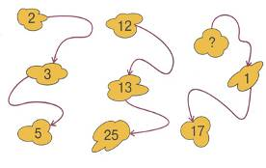
Определи закономерность и найди неизвестное число

Slide 3
Какая буква должна быть следующей в этой последовательности
O Д Т Ч П Ш С...

Slide 4
Посмотрите на рисунок и скажите, какая фигура здесь лишняя

Slide 5
В шестнадцати клетках каждой таблицы записаны вразнобой числа от 1 до 20. Это означает, что какие-то четыре числа в каждой таблице пропущены. Без помощи ручки или карандаша, только глазами отследите все числа и выпишите недостающие.
Ответ: 3,6,11, 17
Ответ: 1, 9, 12, 19
1 | 16 | 8 | 13
12 | 9 | 19 | 2
20 | 4 | 14 | 18
7 | 15 | 10 | 5
2 | 11 | 3 | 8
20 | 6 | 14 | 16
18 | 17 | 7 | 5
10 | 4 | 15 | 13

Slide 6
Разгадайте внешне похожие ребусы
1ОЧКА
1БОР
Ш1А
Ф1А
2Д
ПО2Л
одиночка
разбор
школа
фраза
парад
подвал

Slide 7
проанализировать взаимосвязи между имеющимися элементами правой и левой половинок канона, выявить их и по аналогии выстроить недостающую цепочку
Утро | з
День | о
Вечер | ?
80 | о
90 | п
100 | ?
Буква У
Буква Т

